Slide 1
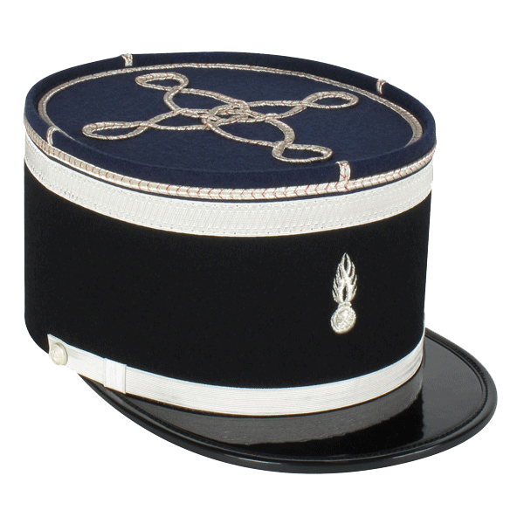

Organisation &
cadre juridique
Perfectionnement

Slide 2
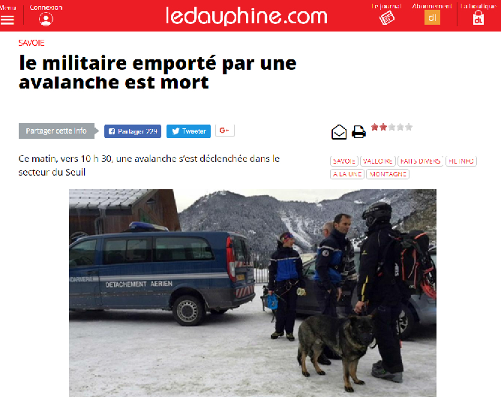
Introduction
Notes:
La 27ème Brigade d’Infanterie de Montagne doit être en mesure de réaliser des missions dans un relief escarpé et/ou montagneux et en conditions climatiques extrêmes.
Pour cela elle s’entraine toute l’année dans les massifs montagneux français et étrangers.
Or, il s’avère qu’un tel milieu n’est pas sans risque et l’on peut constater que depuis le début de leur existence, chaque unité a été confrontée à des accidents, lors d’entrainements ou de missions en montagne.
Cette conférence a pour but de vous expliquer l’organisation et le cadre juridique dans lequel évolue le « chef terrain » en montagne.

Slide 3

Sommaire
Cadre juridique
Cas concret
Règlements militaires
Activité à caractère montagne
Position administrative
Documents à remplir
Processus
Chaîne fonctionnelle
Obligation de moyens
Enquête de commandement
Conseils
Analyse de cas
Notes:
Cadre juridique
Cas concret
Règlements militaires
Activité à caractère montagne
Position administrative
Documents à remplir
Processus
Chaîne fonctionnelle
Obligation de moyens
Enquête de commandement
Conseils
Analyse de cas

Slide 4
1. Cadre juridique
Loi du 10 juillet 2000
« Les militaires ne peuvent être condamnés… que s’il est établi qu’ils n’ont pas accompli les diligences normales compte tenu de leurs compétences, du pouvoir et des moyens dont ils disposaient ainsi que des difficultés propres aux missions que la loi leur confie. »
Responsabilité pénale (art 121-3 du code pénal)
« Il n’y a point de crime ou de délit sans intention de le commettre. Toutefois, lorsque la loi le prévoit, il y a délit en cas de mise en danger délibérée de la personne d’autrui. Il y a également délit… en cas de faute d’imprudence, de négligence ou de manquement à une obligation de prudence ou de sécurité prévue par la loi ou le règlement…»
Responsabilité civile (art 1382 et 1383 du code civil)
Art. 1382: « Tout fait quelconque de l’homme, qui cause à autrui un dommage, oblige celui par la faute duquel il est arrivé à le réparer. »
Art. 1383: « Chacun est responsable du dommage qu’il a causé, non seulement par son fait, mais encore par sa négligence ou son imprudence. »
Notes:
Loi du 10 juillet 2000
« Les militaires ne peuvent être condamnés… que s’il est établi qu’ils n’ont pas accompli les diligences normales compte tenu de leurs compétences, du pouvoir et des moyens dont ils disposaient ainsi que des difficultés propres aux missions que la loi leur confie. »
Responsabilité pénale (art 121-3 du code pénal)
« Il n’y a point de crime ou de délit sans intention de le commettre. Toutefois, lorsque la loi le prévoit, il y a délit en cas de mise en danger délibérée de la personne d’autrui. Il y a également délit… en cas de faute d’imprudence, de négligence ou de manquement à une obligation de prudence ou de sécurité prévue par la loi ou le règlement…»
Responsabilité civile (art 1382 et 1383 du code civil)
Art. 1382: « Tout fait quelconque de l’homme, qui cause à autrui un dommage, oblige celui par la faute duquel il est arrivé à le réparer. »
Art. 1383: « Chacun est responsable du dommage qu’il a causé, non seulement par son fait, mais encore par sa négligence ou son imprudence. »

Slide 5
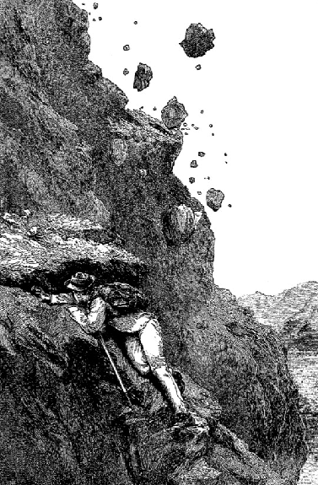

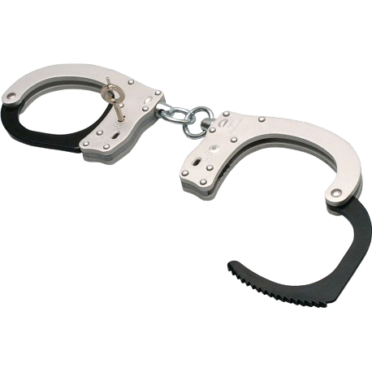
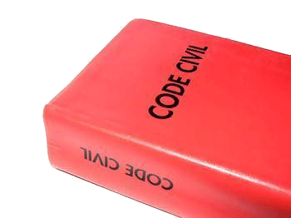

Exemple
Notes:
Lors d’une ascension vous faites partir une pierre qui vient blesser une autre cordée.
Vous n’avez pas délibérément jeté cette pierre (pas d’intention de commettre un délit ou un crime responsabilité pénale),
En revanche vous devez réparer le préjudice («chacun est responsable du dommage qu’il a causé… » responsabilité civile).
Les assurances couvrent la responsabilité civile, mais pas la responsabilité pénale…
Les actions du juge:
Le juge recherchera s’il y a eu une ou plusieurs fautes, à établir les responsabilités et s’il y a eu manquement aux obligations de moyens.
Qui commandait ?
Qui a donné l’ordre ?
Documents signés ?
Le carnet montagne est un document officiel attestant de l’expérience !

Slide 6
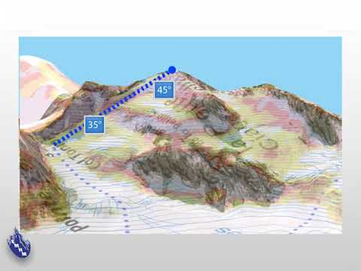
2. Cas concret
Notes:
Le 4 septembre 1996 un détachement de 14 militaires de la Section de Recherche du 13ème BCA commandé par un lieutenant monte passer la nuit au refuge des Evettes en Haute-Maurienne à 2590 m.
Le temps est beau malgré le fort vent d’Est et les fortes chutes de neige des derniers jours (30 à 40 cm au dessus de 2700m).
Leur objectif est d’atteindre la Petite Ciamarella à 3549 m par la voie normale appelée Nord-Est et cotée Peu difficile (35° de pente moyenne, et 45° dans la partie la plus raide).
Tout le monde porte un DVA et les équipements sont conformes pour une telle course. Le niveau des participants est suffisant malgré leur jeunesse en service, moins de 3 semaines pour certains.
Vers 10h30, dans le dernier tiers de la course, alors que les cordées sont regroupées une plaque de neige de 60 cm d’épaisseur se détache sur une largeur de 150 m. Elle emporte une partie du détachement.
Seul une cordée de 3 n’est pas touchée et lance l’alerte.
Le bilan est lourd : 4 morts et 7 blessés.

Slide 7

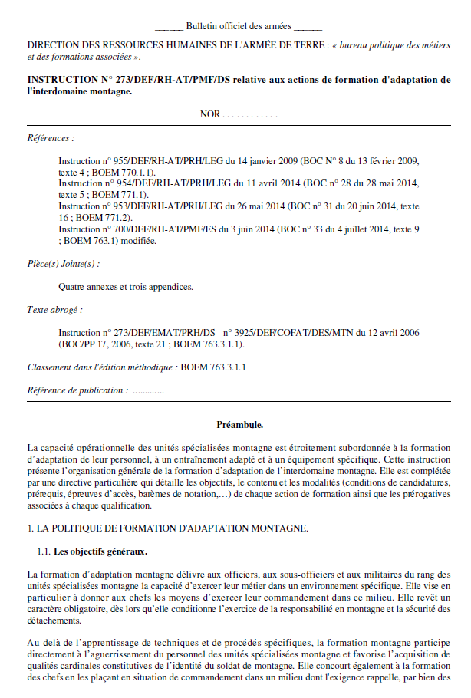
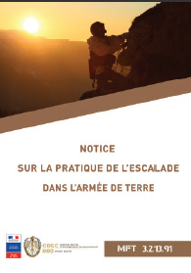
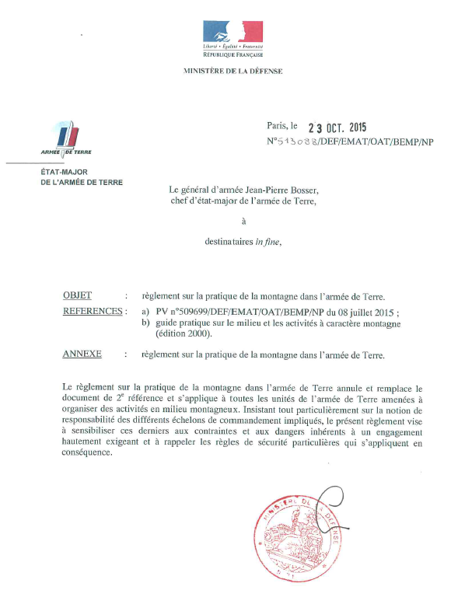
3. Règlements militaires
TTA 113 « Mémento sur la vie en montagne, en milieu accidenté, froid et enneigé » (Edition 2004)
Directive particulière n° 273 (Edition 05/10/2015)
IM 273 « Prérogatives et responsabilités de chaque acteurs de la chaîne fonctionnelle » (Edition 25/06/2015)
Note permanente montagne « Pratique de la montagne au sein d’une unité (propre à chaque unité)»
MFT 3.2.13.91 - Notice sur la pratique de l'escalade dans l'armée de Terre. Remplace le TTA 400
TTA 141 « Mémento à l’usage des troupes en opérations en milieu accidenté, froid, enneigé » (édition 16/10/1996)
Règlement sur la pratique de la montagne dans l’Armée de Terre (Edition 23/10/2015)
Retrouvez tous les documents sur Eform (compte requis)
Notes:
TTA 113 « Mémento sur la vie en montagne, en milieu accidenté, froid et enneigé » (Edition 2004)
Directive particulière n° 273 (Edition 05/10/2015)
IM 273 « Prérogatives et responsabilités de chaque acteurs de la chaîne fonctionnelle » (Edition 25/06/2015)
Note permanente montagne « Pratique de la montagne au sein d’une unité (propre à chaque unité)»
MFT 3.2.13.91 - Notice sur la pratique de l'escalade dans l'armée de Terre. Remplace le TTA 400
TTA 141 « Mémento à l’usage des troupes en opérations en milieu accidenté, froid, enneigé » (édition 16/10/1996)
Règlement sur la pratique de la montagne dans l’Armée de Terre (Edition 23/10/2015)
Retrouvez tous les documents sur Eform (compte requis)

Slide 8
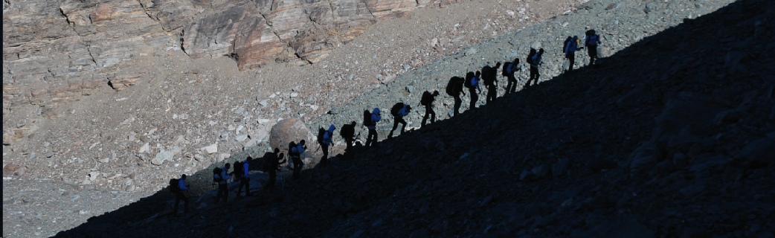
4. Activités à caractère montagne
“...toute activité qui fait appel à l’utilisation ou qui comporte une probabilité d’utilisation de matériels, d’équipements, de techniques ou de connaissances liés ou apparentés à l’alpinisme.”
Alpinisme
Escalade
Via ferrata
Canyoning
Raquette à neige
Ski alpin
Ski de fond
Ski de randonnée
Footing alpin
Randonnée pédestre
Paralpinisme
...
Notes:
Poser la question à la salle : quelles sont les activités à caractère montagne ?
“...toute activité qui fait appel à l’utilisation ou qui comporte une probabilité d’utilisation de matériels, d’équipements, de techniques ou de connaissances liés ou apparentés à l’alpinisme.”

Slide 9
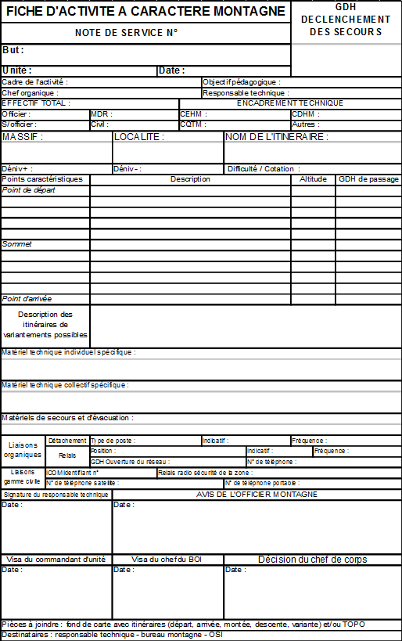

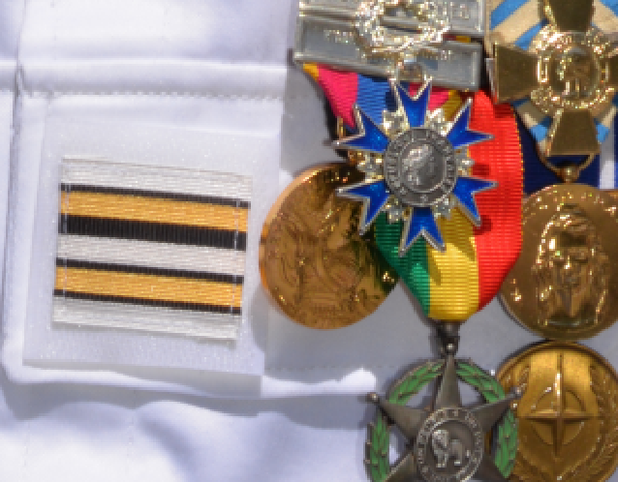
5. Position administrative
NE PAS ÊTRE EN PERMISSION !
Activité de service
Prescrite
Encadrée
Contrôlée
Notes:
Poser la question à la salle : Quelles sont les conditions à remplir pour être en activité de service ?
Pour être considérée « activité de service » une activité à caractère montagne doit réunir trois conditions, cumulatives et impératives :
- l’activité doit être prescrite: par une FACM, une Note de service ou un cahier d’ordre.
- elle doit être encadrée en respectant les règles décrites dans le règlement (personnels diplômés, encadrement adapté à l’activité)
- elle doit être réalisée sous la direction et le contrôle de l’autorité militaire (CR de départ et retour, BRQ).
Pour les cas particuliers (activité en solitaire ou contre rémunération) : voir la réglementation en vigueur.
Dans tous les cas, il faut :
Ne pas être en permission
Avoir rédigé les documents officiels d’usage (FACM, Note de Service…)
Remarque : les activités à caractère montagne réalisées dans le cadre des Clubs de la Défense permettent de bénéficier de la position « en activité de service », dans le cadre des règlements propres de chaque CSA (fiche activité dédiée…)
La notion de « temps de service » ne correspond pas simplement aux horaires de travail : si le document (FACM, Nds…) prévoit des activités de nuit ou le weekend, ces périodes seront bien évidemment considérées comme du temps de service.

Slide 10
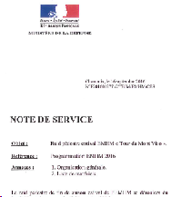
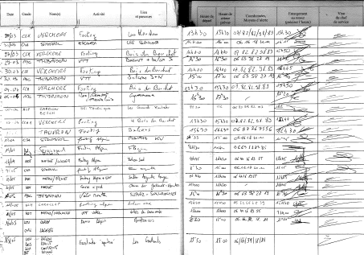
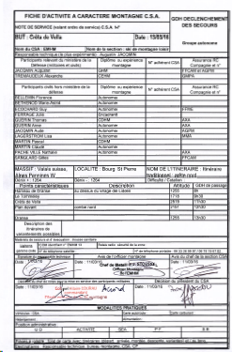
6. Documents réglementaires à remplir
Fiche d’activité à caractère montagne
Note de service
Cahier d’ordre / Registre des activités sportives
Fiche d’activité CSA (note de service)
Notes:
Il faut s’assurer de la signature des documents avant la réalisation de l’activité.

Slide 11
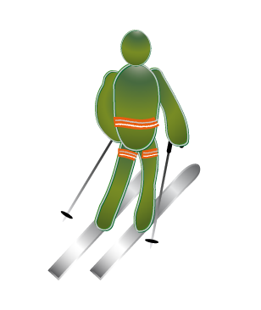

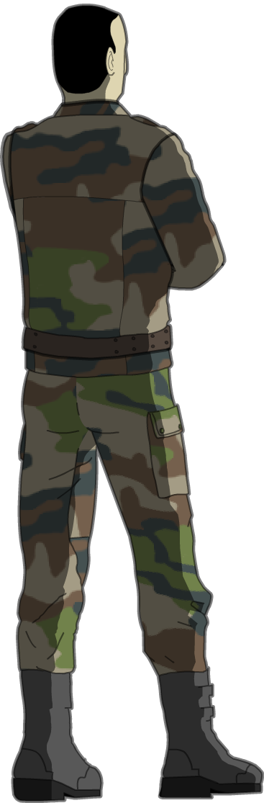
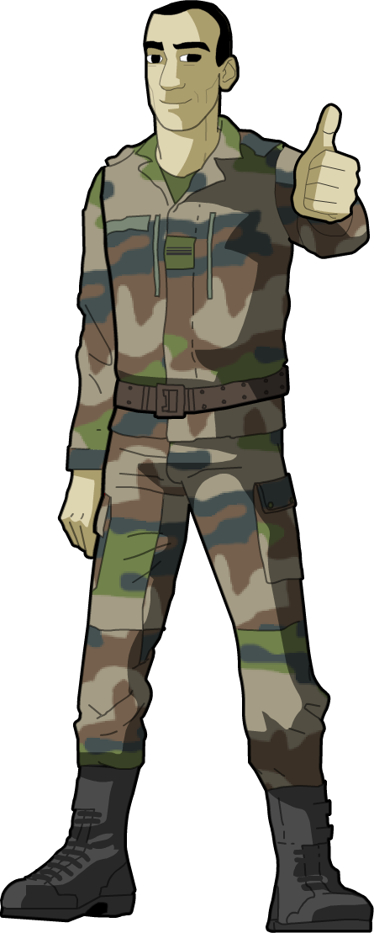
7. Processus
J’encadre et fais encadrer
Je souhaite
J’ordonne
CDHM/BQTM
Je valide
Cellule sécurité montagne
Chef de corps

Slide 12
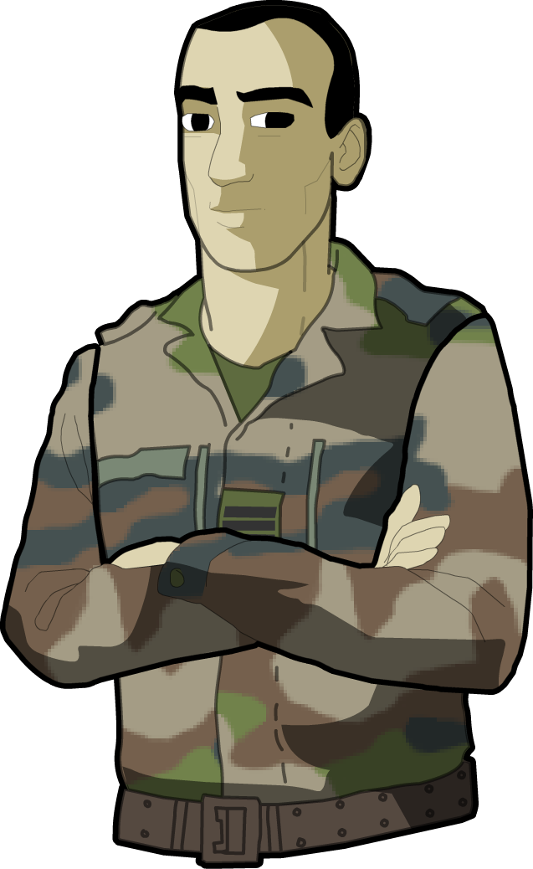
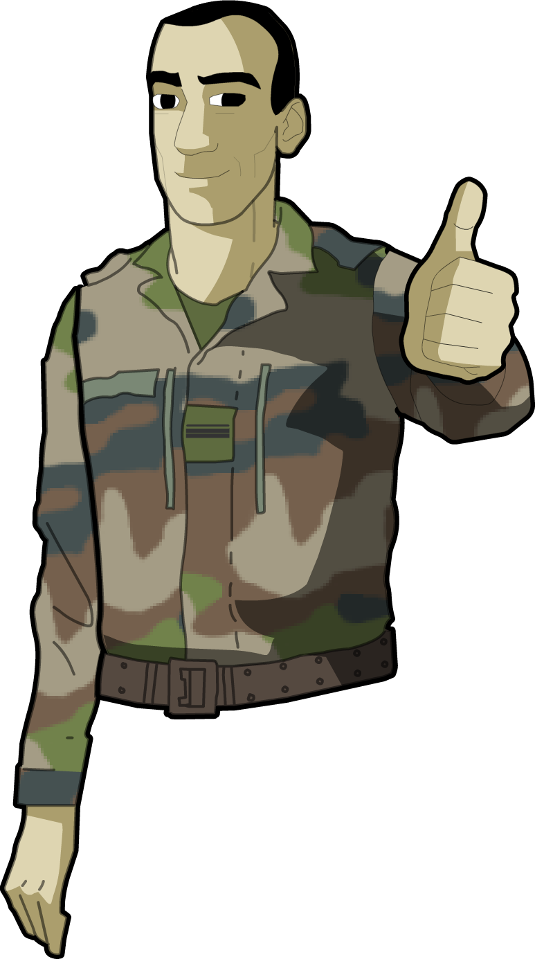
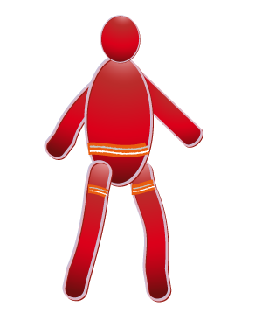
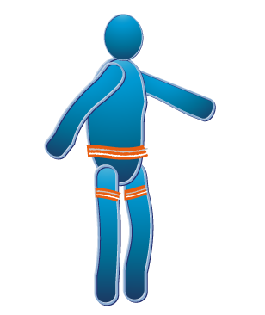
8. Chaîne fonctionnelle
Ordres
Chef de corps
Conseiller technique CSM
Chef sur le terrain
CUHM CDHM BQTM
Moniteurs
BQTM CEHM
Conseils
& contrôle
Exécutants

Slide 13
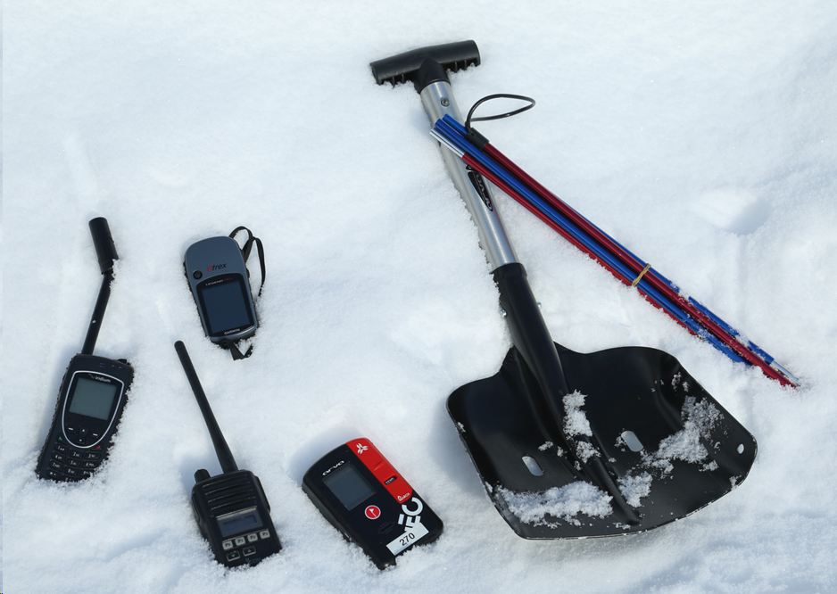
9. Obligation de moyens
Tous les moyens nécessaires à la sauvegarde maximale des personnes et des biens !
Moyens matériels
Préparation intellectuelle
Préparation des personnels
Notes:
Les obligations de moyens
Il s’agit pour le chef en montagne de prendre tous les moyens nécessaires à la sauvegarde maximale des personnes et des biens (ex: radios, moyens de secours et d’évacuation adapté, matériels technique…)
Autres obligations de moyens:
La préparation (intellectuelle et matérielle),
L’entretien régulier des compétences,
La connaissance des « us et coutumes ».
Le «chef terrain» en montagne doit encadrer un effectif correspondant à son grade et à sa fonction.

Slide 14
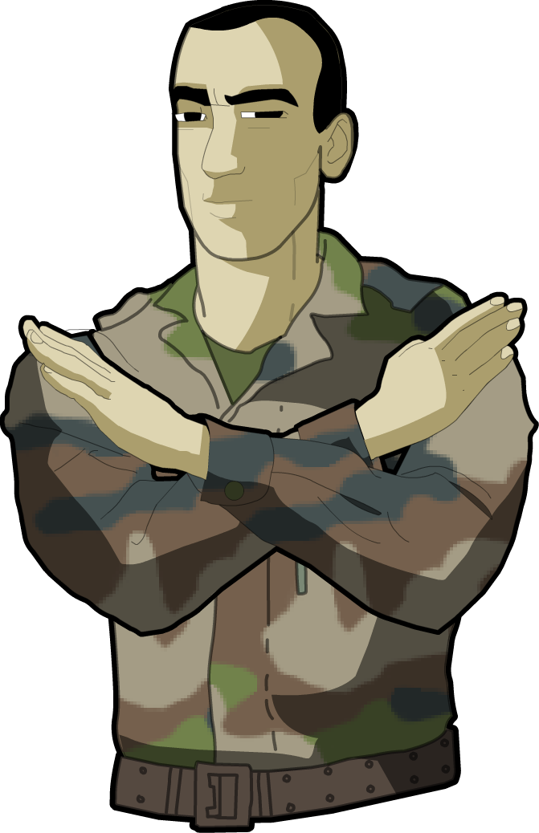
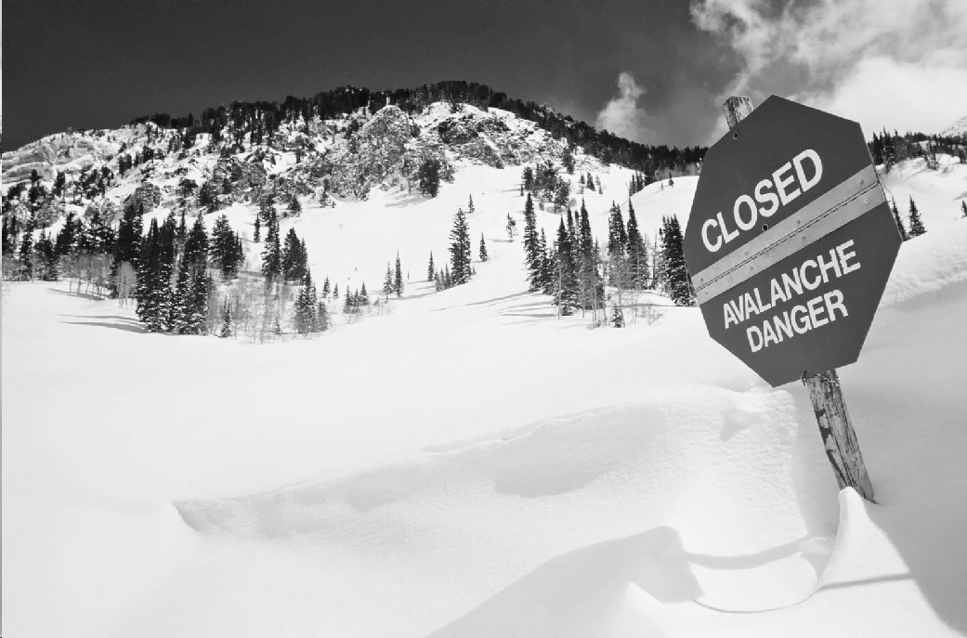
10. Enquête de commandement
Un double objectif
3 niveaux d’enquête
Dissocié de l’enquête de gendarmerie
Notes:
En cas d’accident majeur, une enquête de commandement peut être ouverte.
Elle a pour but de déceler si il y a eu des incohérences ou dysfonctionnement dans l’organisation de l’activité.
Le cas échéant de proposer des solutions pour y pallier.

Slide 15
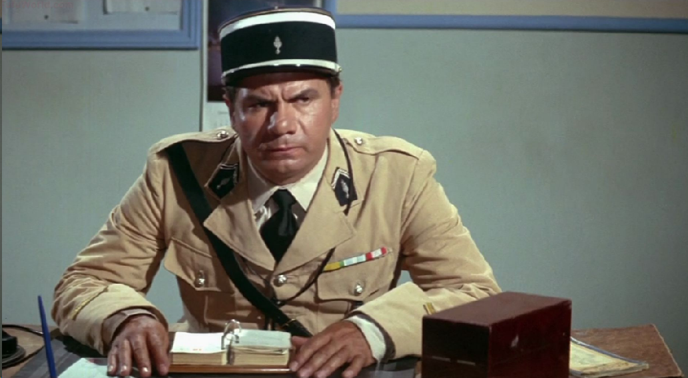
11. Conseils
Action prioritaire : Rendre compte !
Action à éviter : Mentir !
Notes:
Action à faire par priorité :
1. Rendre compte à un seul chef (officier montagne),
2. Filtrer les appels pour ne pas être harcelé sur les circonstances de l’accident, mais aussi pour contenir la diffusion d’informations par les médias ou les réseaux sociaux (il semble préférable que les familles apprennent un accident par le commandement plutôt que par les réseaux sociaux, explication farfelue par certains medias « dits spécialistes » des circonstances d’un accident…).
3. Demander des informations sur la suite des événements aux secouristes (ils sont généralement responsables de l’enquête).
4. Demander à être auditionné à froid: cela permet ainsi d'avoir du recul pour se remémorer ses actions, ses consignes et de les organiser, afin d’éviter de répondre sous le coup de l’émotion (sentiment de culpabilité…).
5. Se faire prendre en charge médicalement si l’on pense être atteint de stress post traumatique.
Actions à éviter :
- Mentir : le témoignage mensonger, ou la modification de la scène d’un accident est plus sévèrement réprimandé par le code pénal que les infractions pouvant être retenues en cas de responsabilité avérée dans l’accident.
- Donner des ordres pour taire ou modifier certains faits, agissements, ou consignes : cela revient à faire mentir.
- Ne pas modifier sa préparation intellectuelle, matérielle après l'accident (lire le BRA, reprendre la météo, préparer sa carte, modifier la composition de son sac) : cela revient à mentir aux enquêteurs.
- S'isoler dans la culpabilité : la montagne est un lieu d’entrainement dangereux et l’on n’est pas forcément responsable de l’accident. Il faut donc parler et se confier à des proches, à des personnes comprenant le milieu, à des professionnels de santé.

Slide 16
12. Analyse de cas : Petite Ciamarella
Le 4 septembre 1996 un détachement de 14 militaires de la SR du 13ème BCA commandé par un lieutenant monte passer la nuit au refuge des Evettes en Haute-Maurienne à 2590 m.
Le temps est beau malgré le fort vent d’Est et les fortes chutes de neige des derniers jours (30 à 40 cm au dessus de 2700m).
Leur objectif est d’atteindre la Petite Ciamarella à 3549 m par la voie normale appelée Nord-Est et cotée Peu difficile (35° de pente moyenne, et 45° dans la partie la plus raide).
Tout le monde porte un DVA et les équipements sont conformes pour une telle course. Le niveau des participants est suffisant malgré leur jeunesse en service, moins de 3 semaines pour certains.
Vers 10h30, dans le dernier tiers de la course, alors que les cordées sont regroupées (sur une distance évalué à 70 m) une plaque de neige de 60 cm d’épaisseur se détache sur une largeur de 150 m. Elle emporte une partie du détachement.
Le 4 septembre 1996 un détachement de 14 militaires de la SR du 13ème BCA commandé par un lieutenant monte passer la nuit au refuge des Evettes en Haute-Maurienne à 2590 m.
Le temps est beau malgré le fort vent d’Est et les fortes chutes de neige des derniers jours (30 à 40 cm au dessus de 2700m).
Leur objectif est d’atteindre la Petite Ciamarella à 3549 m par la voie normale appelée Nord-Est et cotée Peu difficile (35° de pente moyenne, et 45° dans la partie la plus raide).
Tout le monde porte un DVA et les équipements sont conformes pour une telle course. Le niveau des participants est suffisant malgré leur jeunesse en service, moins de 3 semaines pour certains.
Vers 10h30, dans le dernier tiers de la course, alors que les cordées sont regroupées (sur une distance évalué à 70 m) une plaque de neige de 60 cm d’épaisseur se détache sur une largeur de 150 m. Elle emporte une partie du détachement.
3x3 | Facteur humain | Conditions | Terrain
Avant | Grand groupe hétérogène | Chutes de neige Vent E | Pentes > 30° N-O
Au départ
Passages clés | Distances | Quantité neige | Pente 35°

Slide 17
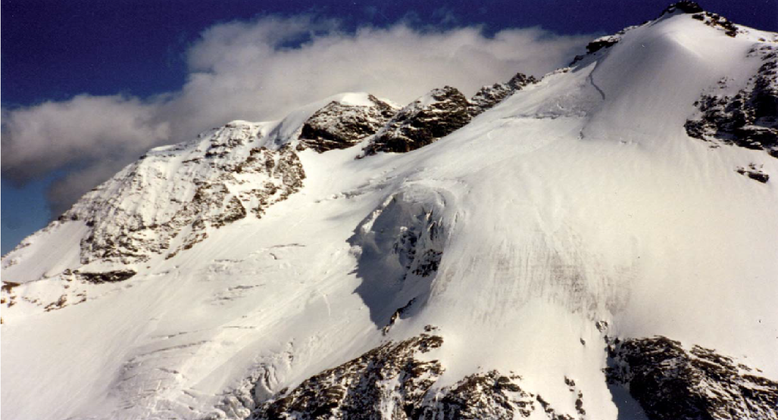
Enquête
Conditions hivernales
Situation nivo mal appréciée
Surcharge / couche fragile
Exposition au vent
Raideur de la pente
4 morts & 7 blessés !
Notes:
Lors de l’enquête, en arrivant sur la zone les gendarmes ont constaté des conditions hivernales.
Lors de son audition, le responsable du détachement a dit « j’enfonçais jusqu’au genou mais la pente me paraissait stable » ce qui a amené les enquêteurs à douter de ses capacités à analyser la situation d’un point de vue nivologique.
Le rapport d’expert nivologique est formel: il s’agit d’une avalanche de type « plaque », dont le déclenchement est dû à la surcharge.
De nombreux acteurs locaux (guides, secouristes, gardes du PNV) ont insisté sur les caractéristiques spécifiques de ce secteur exposé a la Lombarde (vent d’Est violent) occasionnant des dépôts de neige, sur la raideur de la pente, sur les échappatoires possibles…
Maintenant que vous avez analysé la situation, quelles sont les erreurs qui, à vôtre sens, ont été commises ?
Manque de renseignements,
Consignes sur les distances non respectées ou non données,
Mauvaise analyse de la situation nivologique du secteur.
Condamnation:
Pénale: 6 mois de prison avec sursis (homicide et blessures involontaires, par maladresse, imprudence, inattention ou manquement d’une obligation de sécurité ou de prudence imposée par la loi ou les règlements) + 4 amendes de 2000 francs.
Civil: dommages causés aux familles des victimes : versement de 10 000 francs à chaque famille.
NE PAS OUBLIER DE PARLER DES VICTIMES !

Slide 18
Condamnation
6 mois de prison avec sursis
4 amendes 2000 Francs
Notes:
Lors de l’enquête, en arrivant sur la zone les gendarmes ont constaté des conditions hivernales.
Lors de son audition, le responsable du détachement a dit « j’enfonçais jusqu’au genou mais la pente me paraissait stable » ce qui a amené les enquêteurs à douter de ses capacités à analyser la situation d’un point de vue nivologique.
Le rapport d’expert nivologique est formel: il s’agit d’une avalanche de type « plaque », dont le déclenchement est dû à la surcharge.
De nombreux acteurs locaux (guides, secouristes, gardes du PNV) ont insisté sur les caractéristiques spécifiques de ce secteur exposé a la Lombarde (vent d’Est violent) occasionnant des dépôts de neige, sur la raideur de la pente, sur les échappatoires possibles…
Maintenant que vous avez analysé la situation, quelles sont les erreurs qui, à vôtre sens, ont été commises ?
Manque de renseignements,
Consignes sur les distances non respectées ou non données,
Mauvaise analyse de la situation nivologique du secteur.
Condamnation:
Pénale: 6 mois de prison avec sursis (homicide et blessures involontaires, par maladresse, imprudence, inattention ou manquement d’une obligation de sécurité ou de prudence imposée par la loi ou les règlements) + 4 amendes de 2000 francs.
Civil: dommages causés aux familles des victimes : versement de 10 000 francs à chaque famille.
NE PAS OUBLIER DE PARLER DES VICTIMES !

Slide 19
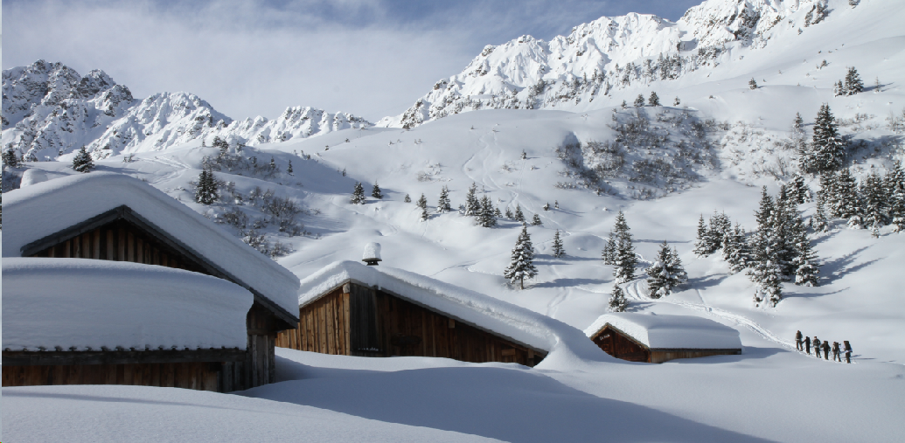
Conclusion
Connaître et respecter la réglementation
Prendre en compte les obligations de moyens
Agir avec bon sens
Pratiquer pour maintenir les compétences

